Slide 1
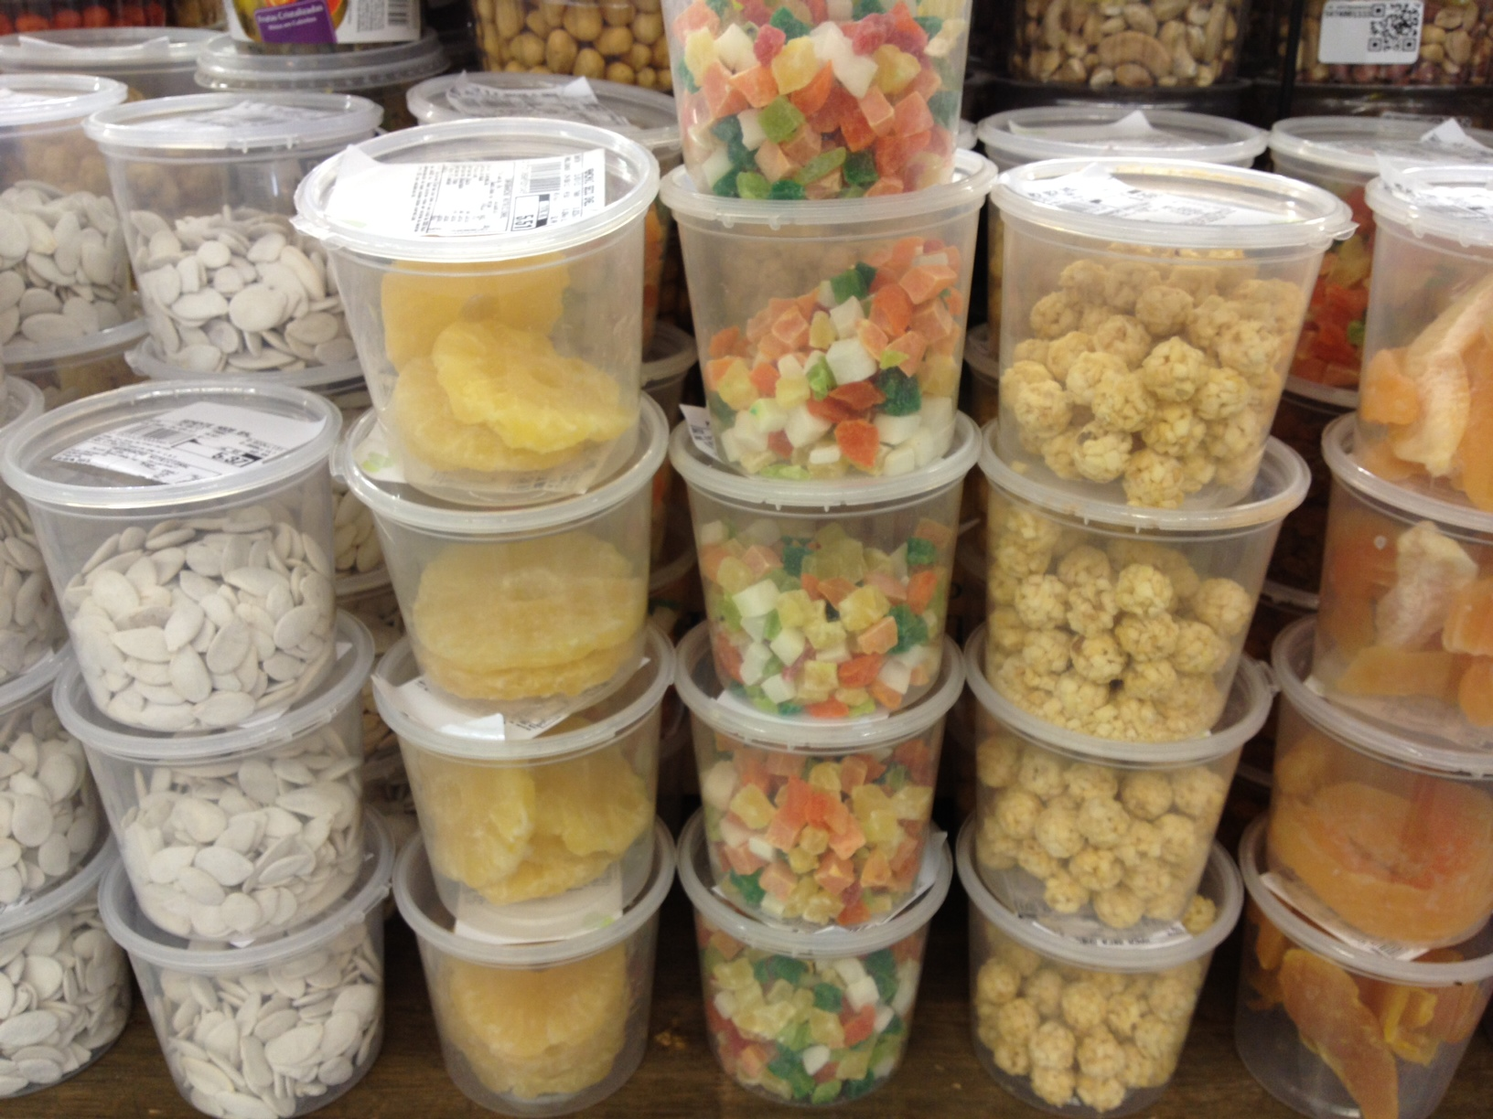
Minuta de Norma para Frutas Desidratadas
Codex Alimentarius
Minuta em discussão: Minuta norma Codex
Posição do Brasil: Em elaboração – prazo 25/05/2020
Obs.: Lembramos que o Grupo Técnico dessa temática, Coordenado pelo Departamento de Inspeção de Produtos de Origem Vegetal da SDA/MAPA, é aberto ao público interessado, sendo possível discutir os Projetos de normas internacionais em fase de consulta aos países. Pedimos que, em caso de interesse, haja a solicitação formal de cadastramento.

Slide 2
Comitê de Frutas e Hortaliças Processadas – CCPFV
Frutas e Hortaliças Processadas é temática estratégica tratada de forma ativa no âmbito do Codex Alimentarius. Embora a maior demanda do setor em nível global esteja relacionada ao uso dos aditivos, a justificativa técnica quanto ao uso é atribuição deste comitê, que também estabelece as características essenciais de identidade e qualidade dos produtos hortícolas elaborados.
O DIPOV trabalha ativamente junto ao CCPFV do Codex Alimentarius, já tendo coordenado o padrão internacional do coco ralado e o documento de discussão sobre as normas de frutas desidratadas, nozes e castanhas.

